Slide 1


ITIS611 Arquitectura de Software
18 de Agosto del 2025
Facilitador: PhD Alfredo García Suárez

Slide 2

Bienvenida
Facilitador: PhD Alfredo García Suárez

Slide 3

"El software nunca está completamente terminado, siempre puede mejorarse."
–Craig Mundie
"Las pruebas no son una fase; son un proceso continuo durante todo el ciclo de vida del software."
–Martín LeBlanc
Facilitador: PhD Alfredo García Suárez

Slide 4
CLASE ANTERIOR
03
-Estilos Arquitectónicos
-Arquitectura en Capas
-Implementación del Proyecto I
Facilitador: PhD Alfredo García Suárez

Slide 5

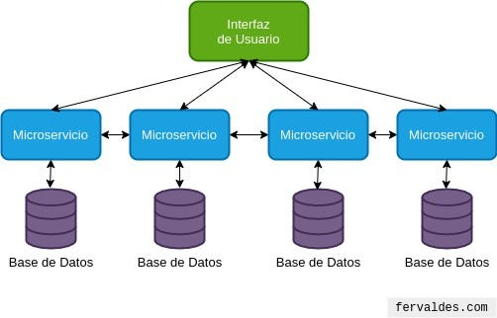
ESTILOS ARQUITECTÓNICOS
Definición
En arquitectura de software, un estilo arquitectónico es una manera reconocida y estructurada de organizar los componentes de un sistema y sus interacciones. Hay varios estilos arquitectónicos comunes, cada uno con sus ventajas, desventajas y casos de uso ideales.
Facilitador: PhD Alfredo García Suárez

Slide 6
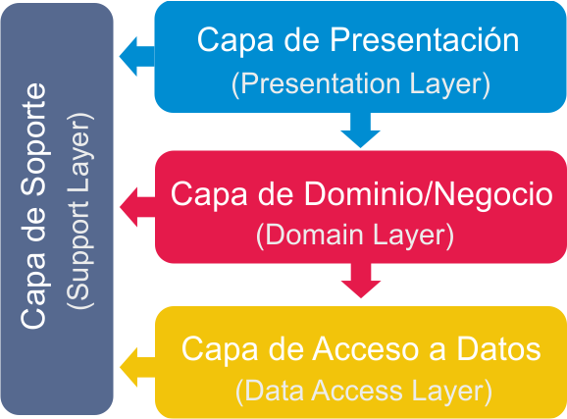
ESTILOS ARQUITECTÓNICOS
Arquitectura en Capas (Layered Architecture)
Descripción: El sistema se divide en capas jerárquicas (por ejemplo: presentación, lógica de negocio, acceso a datos).
Ejemplo típico: Aplicaciones empresariales tradicionales.
Ventajas: Separación clara de responsabilidades, fácil de mantener.
Desventajas: Puede ser menos eficiente por la cantidad de pasos que deben seguir los datos.
Facilitador: PhD Alfredo García Suárez

Slide 7
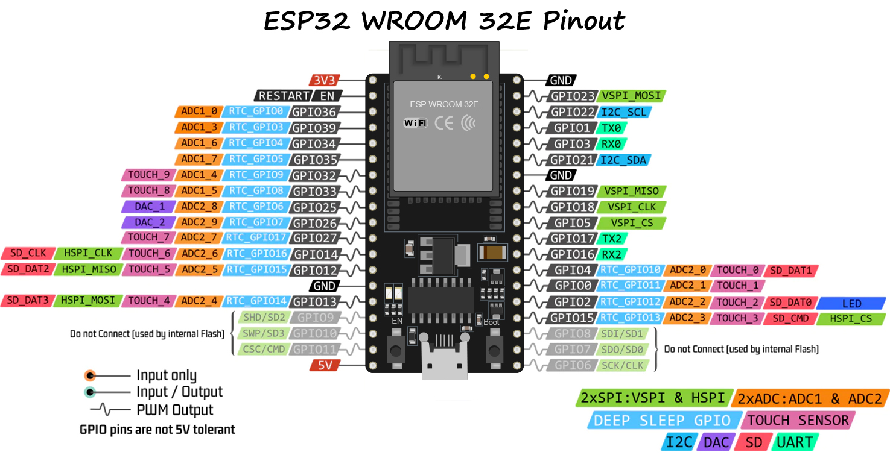
IMPLEMENTACIÓN PROYECTO I
Pines Utilizados de la ESP32
Tierra
Relé Rojo
Voltaje
Relé Amarillo
Relé Verde
Facilitador: PhD Alfredo García Suárez

Slide 8
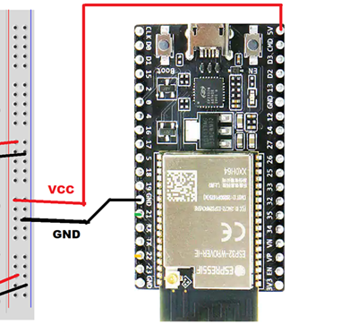
IMPLEMENTACIÓN PROYECTO I
Puentes de Alimentación de la ESP32 en Proto
Facilitador: PhD Alfredo García Suárez

Slide 9
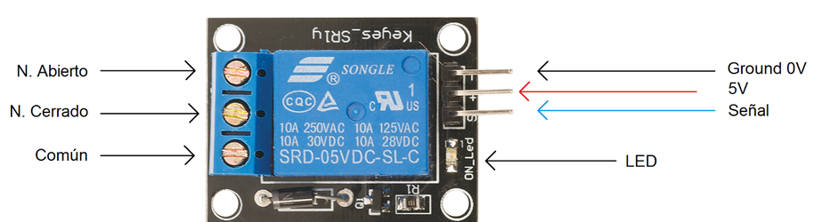
IMPLEMENTACIÓN PROYECTO I
Salidas y Entradas del Relevador
Facilitador: PhD Alfredo García Suárez

Slide 10
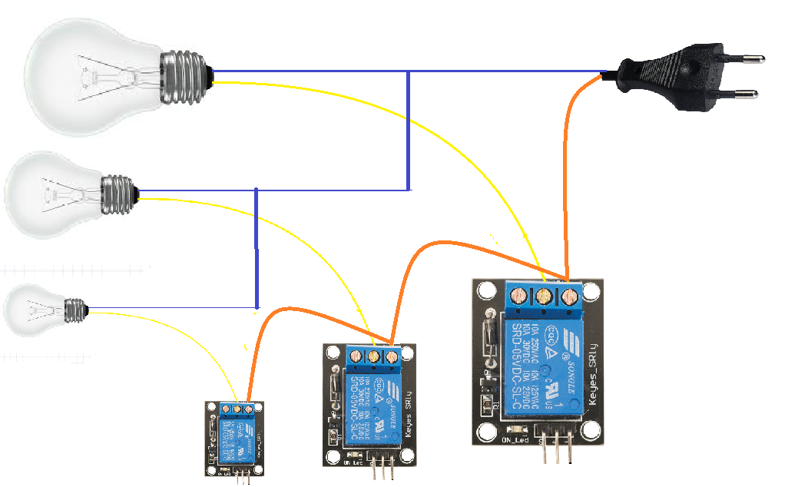
IMPLEMENTACIÓN PROYECTO I
Conexión de los Relevadores
Facilitador: PhD Alfredo García Suárez

Slide 11
CLASE ACTUAL
04
-Desarrollo de Interfaz grafica
-Arquitectura en Capas
-Implementación del Proyecto I
Facilitador: PhD Alfredo García Suárez

Slide 12
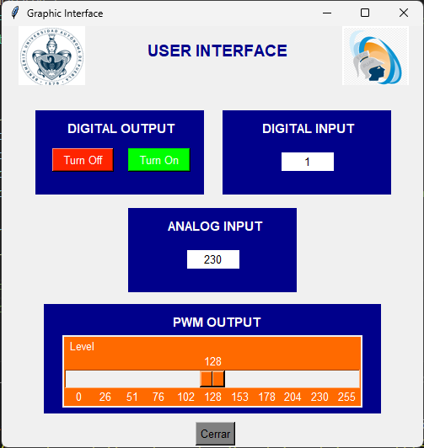
IMPLEMENTACIÓN PROYECTO I
Interfaz Gráfica
En una interfaz gráfica de usuario (GUI), los componentes son los elementos visuales que permiten la interacción entre el usuario y la computadora. Estos componentes incluyen ventanas, iconos, menús, botones, campos de texto, barras de desplazamiento, entre otros, que juntos forman la estructura visual y funcional de la interfaz.
Facilitador: PhD Alfredo García Suárez

Slide 13
IMPLEMENTACIÓN PROYECTO I
Interfaz Gráfica
Titulo
Imágenes
Labels o Etiquetas
Contenedores o Frames
Labels Display
Botones
Barra de Intensidad o Scale
Facilitador: PhD Alfredo García Suárez
Frame Principal

Slide 14

Actividad 1 (Interfaz de Semáforo Inteligente)
1. Crear 1 repositorio “Semáforo Inteligente” en GitHub que contenga dos carpetas con el nombre: “Capa Arduino” y “Capa Python” respectivamente.
2. Implementar la siguiente funcionalidad y diseño en la interfaz gráfica del semáforo:
A) Imagen de su semáforo con animación de encendido y apagado
B) 1 Botón de control para cada lampara (verde, amarillo y rojo)
C) 1 Botón de inicio de la rutina del semáforo
D) 1 Botón de paro de la rutina del semáforo
E) 1 Scale que sintonice los tiempos de la lampara verde
F) 1 Scale que sintonice los tiempos de la lampara amarilla
G) 1 Scale que sintonice los tiempos de la lampara roja
Facilitador: PhD Alfredo García Suárez

Slide 15
Actividad 1 (Interfaz de Semáforo Inteligente)
3. Generar un reporte con la platilla SPRINGER que contenga cada una de las etapas de implementación en formato PDF con las siguientes secciones: “Titulo”, “Autores” “abstract”, “keywords” “Introducción”, “metodología”, “pruebas experimentales”, “resultados”, “conclusiones” y “referencias”.
4. Enviar el link del repositorio a: col537014@colaborador.buap.mx para “Evaluación”
Facilitador: PhD Alfredo García Suárez

